Slide 1
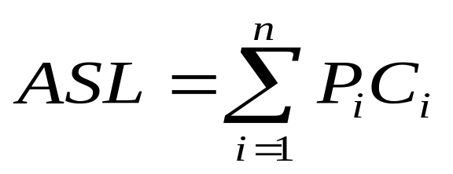
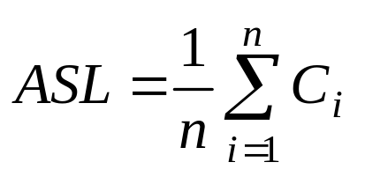
7 查找（检索）
7.1 查找的基本概念
1. 定义
确定给定值 k 在含有 n 个记录的文件中的位置的过程称为查找。
2. 查找算法的度量
用平均查找长度 ASL 来度量:
其中，n：记录个数，P_{i}：查找第i个记录的查找概率， C_{i}：找到第i个记录的比较次数。
若P_{i}=1/n（等概），则
第二章 常用数据结构及其运算

Slide 2
7.7 查找
7.2 线性查找（顺序查找）
1. 方法
从第一个记录开始，逐个比较记录值：
找到与k相等的记录，查找成功；
否则，查找失败。
例： （5，13，17，47，55，70，94）
查找k=55，比较5次，查找成功，
查找17，则失败。
第二章 常用数据结构及其运算

Slide 3
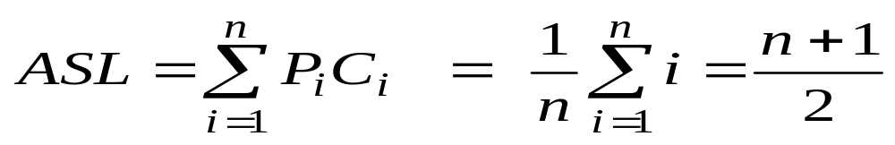
7 查找
7.2 线性查找
1. 算法描述
SeqSearch(r[],n,k)
{
r[n].key=k; i=0;
while (r[i].key<>k) i++;
return(i);
}
说明：若返回n表明查找不成功。
2. 性能分析
等概
第二章 常用数据结构及其运算

Slide 4
7 查找
7.3 对分查找
－－又称二分查找、折半查找，属于有序表的查找。
1. 基本思想
先找到“中间记录”，比较其关键字，如果关键字与给定值K相等，则查找成功；否则中间结点将线性表分成两个子表，若关键字小于K，则在前半部分子表中查找；反之在后半部分子表中查找。这样把搜索区间缩小了一半。重复以上过程，直到找到与k相等的关键值。 （递增排列情况）
第二章 常用数据结构及其运算

Slide 5
7 查找
7.2 对分查找
1. 方法
1）初始化：设顺序表r[1:n]，low－搜索范围下界，high－搜索范围上界，mid－中间位置(low+high)/7
l
m
h
7）r[mid].key=k: 查找成功；
r[mid].key>k: 令high=mid-1 继续查找；
r[mid].key<k: 令low=mid+1 继续查找。
l
h=m-1
3）直到low>high，查找失败
l=m+1
h
第二章 常用数据结构及其运算

Slide 6
例：
k=17
5 13 17 47 46 55 70 94
k=55
5 13 17 47 46 55 70 94
low mid hig
low mid hig
5 13 17 47 46 55 70 94
low mid hig
5 13 17 47 46 55 70 94
5 13 17 47 46 55 70 94
low mid hig
low mid hig
查找成功
5 13 17 47 46 55 70 94
hig low
查找失败
第二章 常用数据结构及其运算

Slide 7
7 查找
7.3 对分查找
1. 算法描述
BinSearch(r[],n,k)
{
low<-0; hig<-n-1;
while (low<hig){
mid=(low+hig)/2;
if (k==r[mid].key) return(1);
if (k<r[mid].key) hig=mid-1;
if (k>r[mid].key) low=mid+1;
}
return(0);
}
第二章 常用数据结构及其运算

Slide 8
7 查找
7.3 对分查找
2. 算法分析
♣ 对分查找的判定树：把比较次数相同的记录放在同一层次，各层次之间用分支相连，可得到一棵二叉树，称为判定树。对分查找恰好是一条从判定树根到被查结点的一条路径，而比较次数恰好是树的深度。
47
13
55
5
17
46
70
序列：5,13,17,47,46,55,70,94的判定树
94
第二章 常用数据结构及其运算

Slide 9
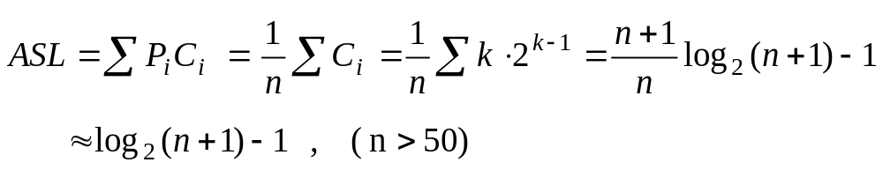
7 查找
对分查找
3. 算法分析
♣ 等概率下的平均查找长度：
等概
n<30时，对分查找的优势不明显
第二章 常用数据结构及其运算

Slide 10
7 查找
7.4 分块查找(索引顺序查找)
♣ 将数据分成若干块
♣ 块与块间数据有序
♣ 块内数据无序
1. 算法思想
① 将各块中的最大关键字构成一个递增有序的索引表
② 先查找索引表(采用对分或顺序查找),以确定所在块
③ 在所在块中进行顺序查找
第二章 常用数据结构及其运算

Slide 11
7 查找
7.4 分块查找
例:
索引表
最大关键字
65 84
0 4 8
起始地址
11 9 30 4 38 40 60 65 84 70 75 66
第1块 第7块 第3块
块表
第二章 常用数据结构及其运算

Slide 12
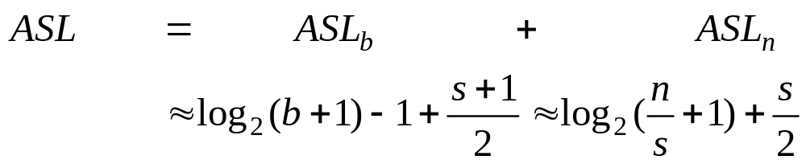
7 查找
7.4 分块查找(索引顺序查找)
3. 算法分析
平均查找长度
索引表平均查找长度
块表平均查找长度
其中，r[1:n]分为b块，每块中的记录数s=n/b
第二章 常用数据结构及其运算

Slide 13
7 查找
7.5 二叉排序树查找
1. 基本思想(动态查找)
和对分查找类似，二叉排序树可看成是一个有序结构，查找过程是走一条从根结点到所在结点的路径。若查找不成功，则可将被查找元素插入到二叉排序树的叶子结点上。
2. 查找方法
Y
t=nil
查找失败
N
Y
a=data(t)
查找成功
N
Y
a<data(t)
t<-Lchild(t)
N
t<-Rchild(t)
第二章 常用数据结构及其运算

Slide 14
7 查找
7.5 二叉排序树查找
2. 算法描述
BstSearch(t,k)
{
p=t;
while (p){
if (k==p->data) return(1);
if (k<p->data){ q=p; p=p->lchild; }
if (k>p->data){ q=p; p=p->rchild; }
}
s=malloc(sizeof(nodetype));
s->data=k; s->lchild=s->rchild=NULL;
if (t==NULL) p=s;
else if (k<q->data) q->lchild=s;
else q->rchild=s;
return(0);
}
第二章 常用数据结构及其运算

Slide 15
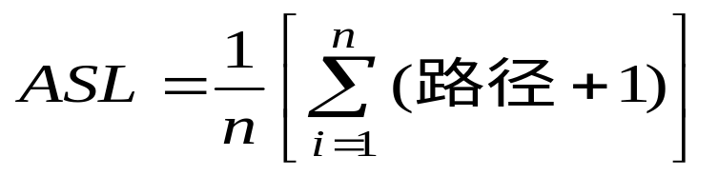
7.7 查找
3
1
7
1
4
7.5 二叉排序树查找
3
7
5
4
5
ASL=(1+7×7＋3×7)/5=7.7
ASL=(1+7＋3＋4＋5)/5=3
3. 算法分析
♣ 与各结点的比较次数＝路径长度＋1
平均查找长度：
♣ 由于相同序列构成的二叉排序树不唯一，故平均查找长度亦不同(极端情况为线性表)。
ASL最小的二叉排序树形态为除最下层以外，其余各层都是充满的。
第二章 常用数据结构及其运算

Slide 16
7 查找
7.6 哈希表技术及其查找
1. 哈希表(散列表)
1）基本思想：不需查找，通过对给定值作某种运算，直接求得关键字等于给定值的记录的位置。
2）概念
哈希(Hash)函数：关键字key与存储位置间的对应关系函数，记为H(key) 。
哈希地址：即 H(key)，或称散列地址。
哈希表：若用一维数组来存放文件，则H(key)即 为数组的下标，该一维数组称为哈希表。
第二章 常用数据结构及其运算

Slide 17
7 查找
7.6 哈希表技术及其查找
3）装填系数
a = n/m
n－记录个数，m－哈希表长
一般取：a=0.65～0.85。
4）哈希查找要解决的问题
♣ 哈希函数的构造
♣ 解决冲突
第二章 常用数据结构及其运算

Slide 18
7 查找
7.6 哈希表技术及其查找
2. 哈希函数的构造
1）数字分析法：关键字已知,分析数字的分布，选择数字分布均匀的若干位作为哈希地址（适合静态数据）。
8 1 3 4 6 5 3 7
8 1 3 7 7 7 4 7
8 1 3 8 7 4 7 7
8 1 3 0 1 3 6 7
8 1 3 7 7 8 1 7
8 1 3 3 8 9 6 7
8 1 3 5 4 1 5 7
分析：第1, 7, 3位分布太不均匀，删去；第8位只有7和7，删去。第4, 5, 6, 7位分布近似随机，设存储空间为100，则可取其中二位作为哈希地址：
65，77，74，13，78，89，41
第二章 常用数据结构及其运算

Slide 19
7 查找
7.6 哈希表技术及其查找
7）平方取中法：取关键字平方后的中间几位作为哈希地址（一个数平方后的中间几位数和数的每一位都相关）。
关键字： 0100, 1100, 1700, 1160, 7061, 7067
关键字⁷：0010000,1710000,1440000,1345600,4747771,4751844
哈希地址：010, 710, 440, 345, 747, 751
第二章 常用数据结构及其运算

Slide 20
7 查找
7.6 哈希表技术及其查找
3）除留余数法： H(key)=key % p
其中p为≤m 的质数。
注意：m为哈希表长
第二章 常用数据结构及其运算

Slide 21
7 查找
7.6 哈希表技术及其查找
4）折叠法：将关键字分为等长的几段(除最后一段外)，再将各段相加作为哈希地址。
♣ 移位折叠：将各段向左边靠齐后相加。
♣ 边界折叠：将奇数字段或偶数字段倒排后相加。
关键字值：17370374111770，分为5段：173,703,741,117,70
移位折叠： 173 边界折叠：173
703 307
741 741
117 711
70 70
—— ——
879 897
第二章 常用数据结构及其运算

Slide 22
7 查找
7.6 哈希表技术及其查找
3. 解决冲突的方法
1）线性探测再散列(开放地址法)
设hash表：T[0:m-1]，哈希函数：H(key)
冲突时同义词中的另一个地址为：
d_{j+1}=(d₁+j) % m (j=1,7,…,s,s≥1)
其中d1=H(key)
若完成一个循环仍未找到空间，则溢出。
说明：这种方法易造成关键字聚集，增加查找时间。
第二章 常用数据结构及其运算

Slide 23
7 查找
7.6 哈希表技术及其查找
查找算法如下：
LineSearch(T,k,m)
{
i=H(k); j=i;
while (T[j].key!=k && T[j].key!=0){
j=(j+1)%m;
if (j==i){ 表满；return(-1);}
}
return(j);
}
若T[j].key=0表示此地址为空。
第二章 常用数据结构及其运算

Slide 24
例：设hash表装填系数a=0.75，则表长m=n/a=19
一组记录：(13,79,01,73,44,55,70,84,77,68,11,10,79,14)
Hash地址：
0 1 7 3 4 5 6 7 8 9 10 11 17 13 14 15 16 17 18
Hash表：
68
01
70
55
73
44
77
79
13
11
10
84
79
14
比较次数： 1 1 1 1 1 1 7 1 1 4 6 1 7 5
K=13，addr=13%17=13，填入
K=79，addr=79%17=17，填入
K=01，addr=01%17=1，填入
K=73，addr=73%17=6，填入
K=44，addr=44%17=10，填入
K=55，addr=55%17=4，填入
K=70，addr=70%17=3，填入
K=84，addr=84%17=16，填入
K=77，addr=77%17=10，冲突
addr=10+1=11， 填入
K=68，addr=68%17=0，填入
K=11，addr=11%17=11，冲突
addr=11+1=17， 冲突
addr=11+7=13， 冲突
addr=11+3=14， 填入
K=10，addr=10%17=10，冲突
addr=10+1=11， 冲突
addr=10+7=17， 冲突
addr=10+3=13， 冲突
addr=10+4=14， 冲突
addr=10+5=15， 填入
K=79，addr=79%17=11，冲突
addr=11+1=17， 冲突
addr=11+7=13， 冲突
addr=11+3=14， 冲突
addr=11+4=15， 冲突
addr=11+5=16， 冲突
addr=11+6=17， 填入
K=14，addr=14%17=14，冲突
addr=14+1=15， 冲突
addr=14+7=16， 冲突
addr=14+3=17， 冲突
addr=14+4=18， 填入
ASL = ( 1×9+7+4+6+7+5)/14 = 7.36
第二章 常用数据结构及其运算

Slide 25
7 查找
7.6 哈希表技术及其查找
7）平方探测再散列（二次探测再散列）
冲突时求地址公式为：
d_{7j}=(d₁+j⁷) % m
(j=1,7,…,s,s≥1)
d_{7j+1}=(d₁-j⁷) % m
3）随机探测再散列
本方法是用一组预先给定的随机数求冲突时求地址，公式为：
d_{j}=(d₁+R_{j}) % m , (j=1,7,...,s,s≥1)
其中R_{j}为一组随机数列
第二章 常用数据结构及其运算

Slide 26
例：设一组关键字{37, 75, 63, 48, 94, 75, 36, 18, 70, 54}，其中
a=0.67，采用hash函数：H(key)=key % 13，采用平方
探测再散列解决冲突，构造hash表，并计算其ASL。
解：n=10, a=0.6, 则m=n/a=15
Hash地址：
0 1 7 3 4 5 6 7 8 9 10 11 17 13 14
Hash表：
54
94
70
18
37
48
75
63
75
36
比较次数： 1 1 3 1 1 1 1 1 1 4
70
36
ASL = ( 1×8＋3＋4)/10 = 1.5
第二章 常用数据结构及其运算

Slide 27
例：一组关键字：
(13,79,01,73,44,55,70,84,77,68,11,10,79,14)
n=14，选取a=0.75, 则哈希表长m=19，用除留余数法构造哈希函数，选p=17，用随机探测法解决冲突，其中随机数序列为：3,16,55,44,...
解：
Hash地址：
0 1 7 3 4 5 6 7 8 9 10 11 17 13 14 15 16 17 18
Hash表：
68
01
70
55
73
77
10
44
1
79
13
79
84
14
比较次数： 1 1 1 1 1 3 4 1 1 1 1 7 1 7
77
10
79
ASL = ( 1×10＋3＋4+7+7)/14 = 1.5
14
第二章 常用数据结构及其运算

Slide 28
7 查找
7.6 哈希表技术及其查找
4）链地址法
哈希表为T[0..m-1]，设置一个由m个指针分量组成的一维数组ST[0..m-1]，凡哈希地址为i的记录都插入到头指针为ST[i]的链表中。
链地址法是个动态结构，更适合在造表之前无法确定记录个数的情况。 参见图7.77
第二章 常用数据结构及其运算

Slide 29
7 查找
7.6 哈希表技术及其查找
查找算法如下：
ChnSearch(ST,m,k)
{
i=H(k); p=ST[i];
while (p && p->data!=k) p=p->next;
return(p);
}
返回值p指向查找元素的地址，若p=NULL，说明表中无此元素，可将其插入到哈希表中。
第二章 常用数据结构及其运算

Slide 30
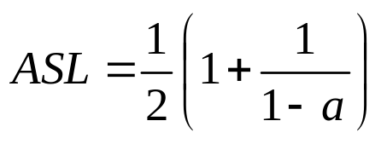
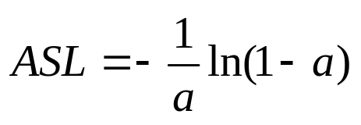
7 查找
7.6 哈希表技术及其查找
4. 性能分析
♣ 采用不同的解决冲突方法，平均查找长度也可能不同。
♣ 与线性查找、对分查找相比，ASL较小。
♣ 平均查找长度是装填系数a的函数。适当选择a的值是很关键的。
线性探测：
随机或平方探测：
与a有关，a越小，冲突越少，但浪费空间越大
第二章 常用数据结构及其运算

Slide 31
7 查找
7.7 小结
♣ 理解有关概念
♣ 掌握线性查找算法
♣ 掌握对分查找算法
♣ 了解分块查找
♣ 掌握二叉排序树查找
♣ 理解哈希表有关概念和哈希函数的构造
♣ 掌握hash表的构造方法和解决冲突的方法
♣ 理解哈希表的查找性能
第二章 常用数据结构及其运算

